Slide 1
Β ΛΥΚΕΙΟΥ ΜΑΘΗΜΑ ΓΕΝΙΚΗΣ ΠΑΙΔΕΙΑΣ ΕΙΣΑΓΩΓΗ ΣΤΙΣ ΑΡΧΕΣ ΤΗΣ ΕΠΙΣΤΗΜΗΣ ΥΠΟΛΟΓΙΣΤΩΝ
ΚΕΦΑΛΑΙΟ 2.1

Slide 2
2.1.1 ΠΡΟΒΛΗΜΑ
Με τον όρο Πρόβλημα προσδιορίζεται μια κατάσταση οποία χρήζει αντιμετώπισης, απαιτεί λύση, η δε λύση της δεν είναι γνωστή, ούτε προφανής

Slide 3
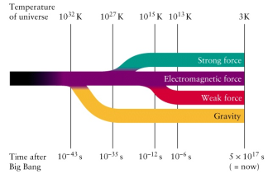
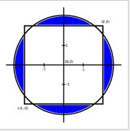
2.1.2 – ΚΑΤΗΓΟΡΙΟΠΟΙΗΣΗ ΚΑΙ ΚΑΤΗΓΟΡΙΕΣ ΠΡΟΒΛΗΜΑΤΩΝ
Κατηγορίες Προβλημάτων
Επιλύσιμα είναι εκείνα τα προβλήματα για τα οποία η λύση έχει βρεθεί και έχει διατυπωθεί (αποψίλωση μιας έκτασης γης, η επίλυση της δευτεροβάθμιας μας εξίσωσης κ.ά..)
Μη επιλύσιμα χαρακτηρίζονται εκείνα τα προβλήματα για τα οποία έχει αποδειχτεί, ότι δεν επιδέχονται λύση (το πρόβλημα του τετραγωνισμού του κύκλου με κανόνα και διαβήτη
Ανοικτά ονομάζονται τα προβλήματα για τα οποία η λύση τους δεν έχει ακόμα βρεθεί, ενώ ταυτόχρονα δεν έχει αποδειχτεί, ότι δεν επιδέχονται λύση (το πρόβλημα της ενοποίησης των τεσσάρων πεδίων δυνάμεων)

Slide 4
2.1.2
Τα προβλήματα που δεν έχουν μοναδική λύση που να προκύπτει από αυτοματοποιημένη διαδικασία, αλλά επιλύονται με ποικίλους τρόπους (μετρήσιμο πλήθος) ονομάζονται ημιδομημένα.
π.χ. από ποιο κατάστημα μιας πόλης θα ψωνίσω ένα συγκεκριμένο προϊόν; , πώς θα πάω από το Ηράκλειο στην Αθήνα;
Τα προβλήματα που δεν μπορούμε να προσδιορίσουμε με πόσους τρόπους επιλύονται και να τους δομήσουμε ονομάζονται αδόμητα.
π.χ. Κινητοποιήσεις εκπαιδευτικών για τα ζητήματα της Παιδείας, οργάνωση ενός εφηβικού πάρτυ

Slide 5
2.1.3 ΥΠΟΛΟΓΙΣΤΙΚΑ ΠΡΟΒΛΗΜΑΤΑ
Οποιοδήποτε πρόβλημα μπορεί να λυθεί και μέσω του υπολογιστή, χαρακτηρίζεται υπολογιστικό πρόβλημα (επίλυση της δευτεροβάθμιας εξίσωσης, ταξινόμηση των μαθητών σε αλφαβητική σειρά, αναζήτηση και ο υπολογισμός της χιλιομετρικά συντομότερης, εύρεση λέξης που να ξεκινά από ένα γράμμα και να τελειώνει σε ένα άλλο γράμμα) φανής

Slide 6
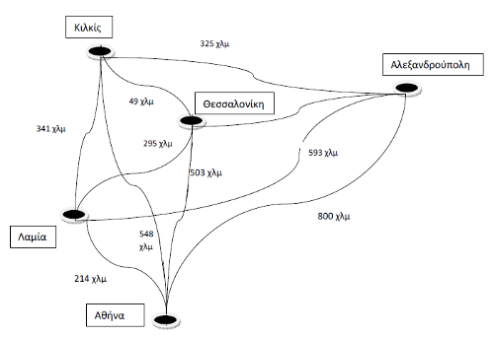
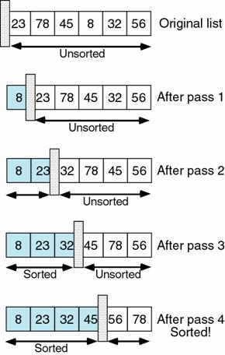
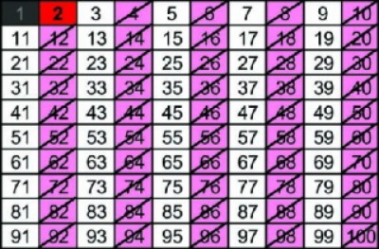
2.1.3 – ΠΑΡΑΔΕΙΓΜΑΤΑ ΥΠΟΛΟΓΙΣΤΙΚΩΝ ΠΡΟΒΛΗΜΑΤΩΝ (ΙΙ)
ΠΡΟΒΛΗΜΑ ΠΕΡΙΟΔΕΥΟΝΤΟΣ ΠΩΛΗΤΗ
ΕΠΙΛΥΣΙΜΟ,
ΔΟΜΗΜΕΝΟ,
ΥΠΟΛΟΓΙΣΤΙΚΟ,
ΒΕΛΤΙΣΤΟΠΟΙΗΣΗΣ
ΠΡΟΒΛΗΜΑ ΔΕΥΤΕΡΟΒΑΘΜΙΑΣ ΕΞΙΣΩΣΗΣ
ΕΠΙΛΥΣΙΜΟ,
ΔΟΜΗΜΕΝΟ,
ΥΠΟΛΟΓΙΣΤΙΚΟ,
ΠΡΟΒΛΗΜΑ ΤΑΞΙΝΟΜΗΣΗ ΦΥΣΑΛΙΔΑΣ
ΕΠΙΛΥΣΙΜΟ,
ΔΟΜΗΜΕΝΟ,
ΥΠΟΛΟΓΙΣΤΙΚΟ
ΠΡΟΒΛΗΜΑ ΚΟΣΚΙΝΟ ΤΟΥ ΕΡΑΤΟΣΘΕΝΗ
ΕΠΙΛΥΣΙΜΟ,
ΔΟΜΗΜΕΝΟ,
ΥΠΟΛΟΓΙΣΤΙΚΟ

Slide 7
2.1.4 ΣΤΑΔΙΑ ΕΠΙΛΥΣΗΣ ΕΝΟΣ ΠΡΟΒΛΗΜΑΤΟΣ
Κατανόηση, σωστή και πλήρης αποσαφήνιση δεδομένων και ζητούμενων του προβλήματος.
Απαιτείται η σωστή διατύπωση και η σωστή ερμηνεία.
Ανάλυση-αφαίρεση, διάσπαση προβλήματος σε επιμέρους απλούστερα προβλήματα και ανάδειξη έτσι της δομής του, καθώς και διαχωρισμός κύριων από δευτερεύοντα στοιχεία.
Προαπαιτείται η κατανόηση.
Σύνθεση, οργανώνονται συντίθενται τα επιμέρους στοιχεία–λύσεις υποπροβλη-μάτων σε μια νέα δομή που δίνει λύση στο αρχικό πρόβλημα.
Κατηγοριοποίηση-Γενίκευση, κατατάσσεται το πρόβλημα σε οικογένεια παρόμοιων προβλημάτων για διευκόλυνση της επίλυσης, και τέλος γενικεύονται- μεταφέρονται τα αποτελέσματα σε παρεμφερείς καταστάσεις ή προβλήματα

Slide 8
2.1.4 ΚΑΤΑΝΟΗΣΗ - ΕΝΝΟΙΕΣ
Δεδομένα, παραστάσεις γεγονότων, εννοιών ή εντολών σε τυποποιημένη μορφή κατάλληλη για την επικοινωνία, ερμηνεία ή επεξεργασία από τον άνθρωπο ή από αυτόματα μέσα
Ζητούμενο, οτιδήποτε προκύπτει ή τίθεται ως αντικείμενο έρευνας ή αναζήτησης.
Πληροφορία, οποιοδήποτε γνωσιακό στοιχείο προκύπτει από την επεξεργασία δεδομένων.
Επεξεργασία δεδομένων, η συστηματική εκτέλεση πράξεων πάνω σε δεδομένα.

Slide 9
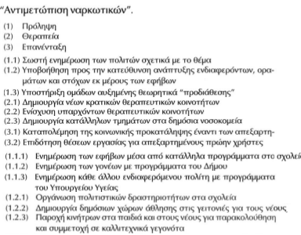
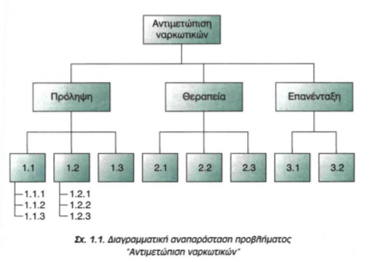
2.1.4 ΑΝΑΛΥΣΗ ΠΡΟΒΛΗΜΑΤΟΣ
Η ανάλυση ενός προβλήματος γίνεται με δυο τρόπους είτε φραστικά είτε διαγραμματικά.
Παράδειγμα φραστικής και διαγραμματικής αναπαράστασης της ανάλυσης του προβλήματος Αντιμετώπιση Ναρκωτικών.

